Slide 1
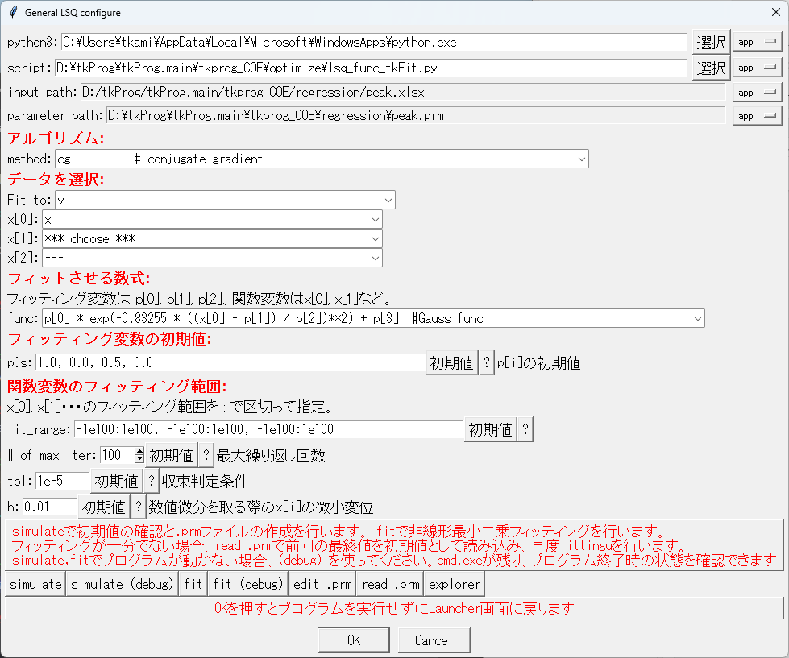
任意関数の非線形最小二乗法
“Fitting/フィッティング” => Nonlinear LSQ/非線形最小二乗法
ファイル選択ダイアログで [tkProg]\[tkprog_XX]\regression\peak.xlsx
を選択

Slide 2
実行方法:非線形最小二乗法
Excelの入力データに対し、Funcで指定した x[i] を変数とする関数に、
パラメータ p[i] をフィッティングする
シミュレーションと初期値の選定
“func” を選ぶか、入力する
データの変数 x[i] を選択する。x[1], x[2] を使わないならデフォルト設定のまま
“Fit to:” でフィッティングさせるデータを選ぶ
p[i]の初期値を “p0s:” に入力する。値は , で区切る
特定の x[i] の範囲だけをフィッティング対象にする場合、“fit_range:”に入力。
範囲は 最小値:最大値 の形式とし、 , で区切る
“simulate”ボタン を押してp0sの値で入力データにどの程度一致しているかを確認する。
一致が悪い場合、p0s を変えてsimulateをして一致度を上げる
最小二乗
アルゴリズム “method:” を選ぶ。
初期値がよくない場合、nelder-mead （SIMPLEX法） を選ぶ。
収束は遅いが、収束初期値範囲が広く、安定している。
初期値が解に近い場合、cg (共役勾配法) を選んでもうまくいく可能性がある。
収束は早いが、初期値が解に近くないと発散する
繰り返し計算の最大数を入力する
nelder-mead法の場合は1000程度、cgの場合は100程度
収束判定条件 “tol:” を入力する。たいていは1e-5 (10⁻⁵) だろう
“fit” で最小自乗計算を実行。グラフ画面が出ない場合は “fit(debug)” で実行すると、
コンソールが残ってエラーメッセ時を確認できる。

Slide 3
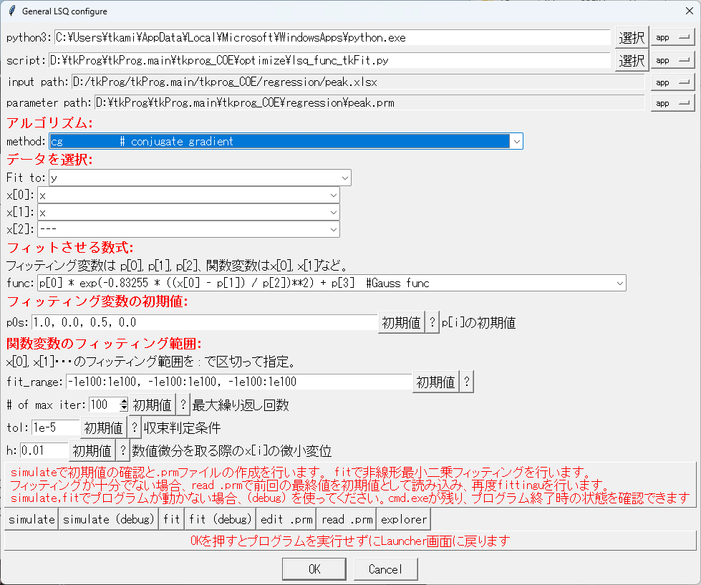
simulate
設定例

Slide 4
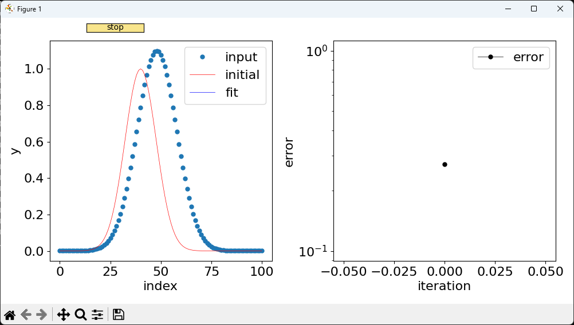
simulate

Slide 5
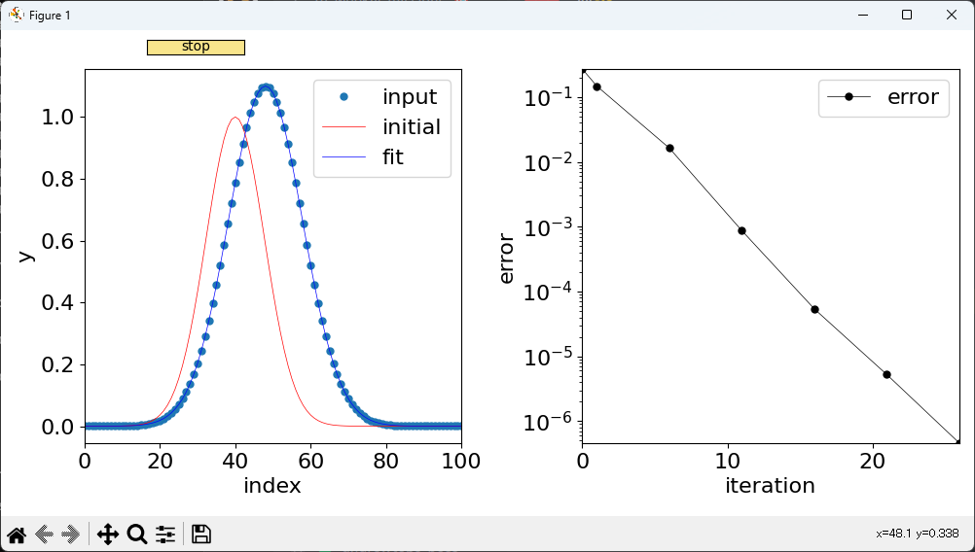
fit

Slide 6
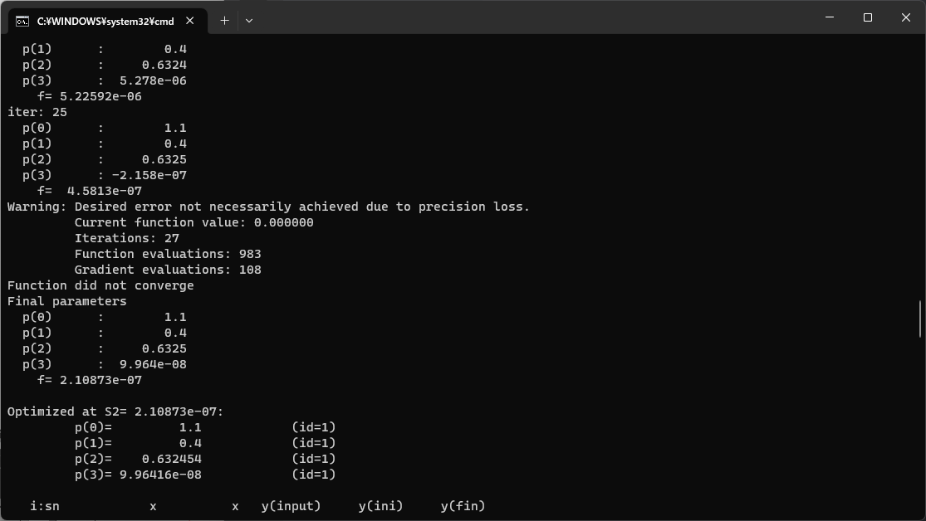
コンソール画面
注意: Warningと “Function did not converge”
新しいパラメータ p(i) を p0sに入れ、再度fitを行う
また、# of max iter: を大きくする
fの値 2.1e-7 はtol=1e-5 以下になっているので、p(i) の変化が tol 以上
=> h をtol程度に小さくする

Slide 7

2回目のフィッティング設定
初期値を更新
繰り返し回数を
増加
hを小さく

Slide 8
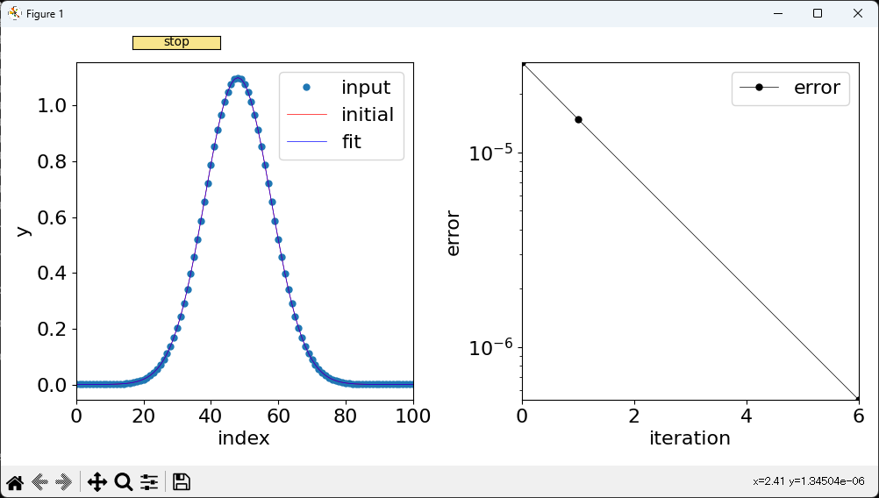
2回目のfit

Slide 9
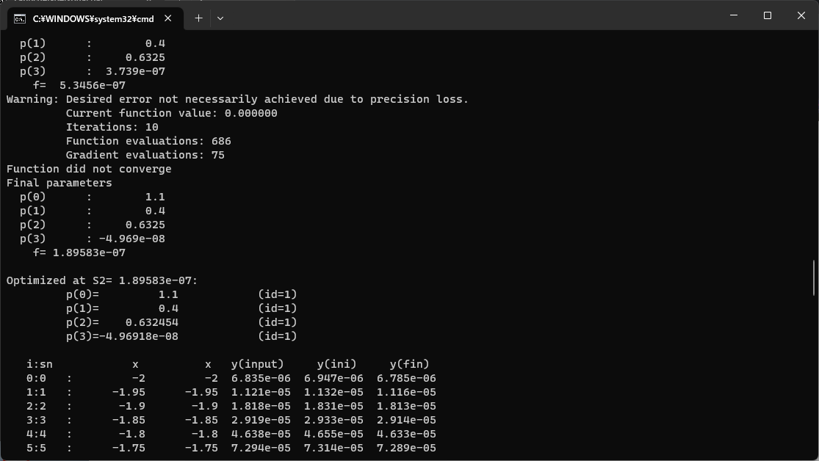
2回目のfit
同じ収束エラーが残っている
・若干 f の値は小さくなった
・p(i)は必要な精度で変化していない
・フィッティングのグラフも問題ない
=> 収束したと判断する

Slide 10
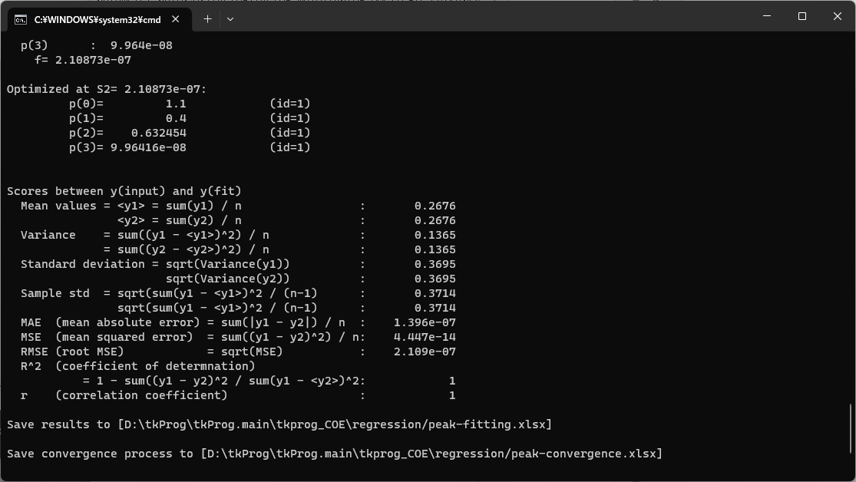
フィッティング結果と誤差
フィッティング結果
目的関数の平均、分散、標準偏差
誤差: MAE, MSE, RMSE
評価: R², r

